Slide 1

SE2020-G14-实现
——基于Flutter的跨平台记账APP

Slide 2
1
编码
2
软件测试基础
3
单元测试
目录
contents
4
集成测试 确认测试
5
白盒测试 黑盒测试
6
调试 软件可靠性

Slide 3
01
编码
实用标准
编码前的重要工作：选择一种适当的程序设计语言
高级语言>汇编语言
(1)系统用户的要求
(2)可以使用的编译程序
(3)可以得到的软件工具
(4)工程规模
(5)程序员的知识
(6)软件可移植性要求
(7)软件的应用领域
选择程序设计语言
Dart
1

Slide 4
01
编码
编码风格
(1)程序内部的文档
(2)数据说明
(3)语句构造
(4)输入输出
(5)效率 程序运行时间 存储器效率 输入输出效率
代码编写规范
2

Slide 5
02
软件测试基础
(1)测试是为了发现程序中的错误而执行程序的过程
(2)好的测试方案是极可能发现迄今为止尚未发现的错误的测试方案
(3)成功的测试是发现了至今为止尚未发现的错误的测试
软件测试
目标
发现程序中的错误
所有的测试都应该能追溯到用户需求 应该远在测试开始前制定出测试计划
应用Pareto原理 从“小规模”测试开始，逐步进行“大规模”测试
穷举测试不可能 为达到最佳测试效果，应由独立第三方从事测试工作
准则
方法
黑盒测试 白盒测试
步骤
模块测试 子系统测试 系统测试 验收测试 平行运行
3

Slide 6
03
单元测试
测试重点
代码审查
计算机测试
1、模块接口
2、局部数据结构
3、重要的执行通路
4、出错处理通路
5、边界条件
审查小组
相较于计算机测试，一次可以发现更多错误，减少系统验证的工作量
模块不是一个独立的程序，因此必须为每个单元测试开发驱动软件和（或）存根软件
4

Slide 7
04
集成测试
集成测试
测试和组装软件的系统化技术
非渐增式
渐增式
先分别测试每个模块，再把所有模块按设计要求放在一起结合成所要的程序
把下一个要测试的模块同已经测试好的模块结合进行测试，下一个要测试的模块同理
5

Slide 8
04
集成测试
非渐增式
渐增式
操作简单，容易执行，节省机器时间，可以并行测试。
把程序划分成小段来构造或测试，比较容易定位和改成错误，进行更彻底的测试，且可以使用系统化的方法。
优点
将所有模块放在一起，把庞大的程序作为整体进行测试，测试者面对的情况十分复杂。测试时会遇到许多错误，诊断定位错误改正错误极端困难，错误接连不断。
需要花费较多的机器时间。
缺点
6

Slide 9
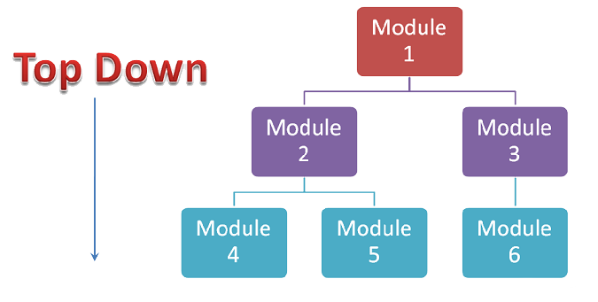
04
集成测试
自顶向下集成简介
从主控制模块开始，沿着程序的控制层次向下移动，逐渐把各个模块结合起来。在把附属于主控制模块的那些模块组装到程序结构中去时，或者使用深度优先的策略，或者使用宽度优先的策略
7

Slide 10
04
集成测试
自顶向下集成执行步骤
①对主控制模块进行测试，测试时用存根程序*代替所有直接附属于主控制模块的模块
②根据选定的结合策略，每次用一个实际模块代换一个存根程序
③在结合进一个模块的同时进行测试
④为保证加入模块没有引进新的错误，可能需要加入回归测试
从②开始不断执行上述过程直至构造出完整的软件结构
*存根程序用来代替被测试的模块所调用的模块，因此存根程序也称为“虚拟子程序”，它利用被它代替的模块的接口，只做尽可能少的数据操作。
8

Slide 11
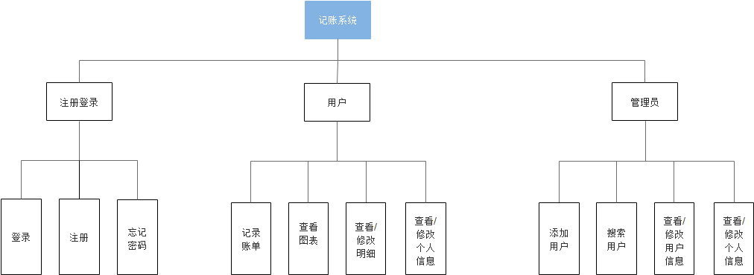
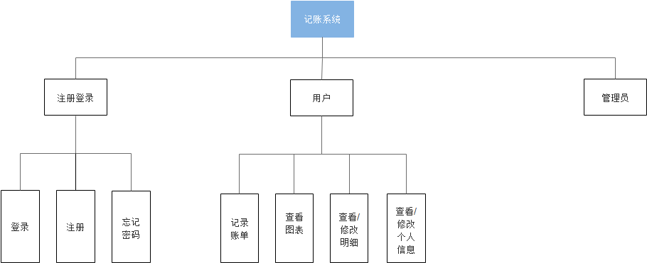
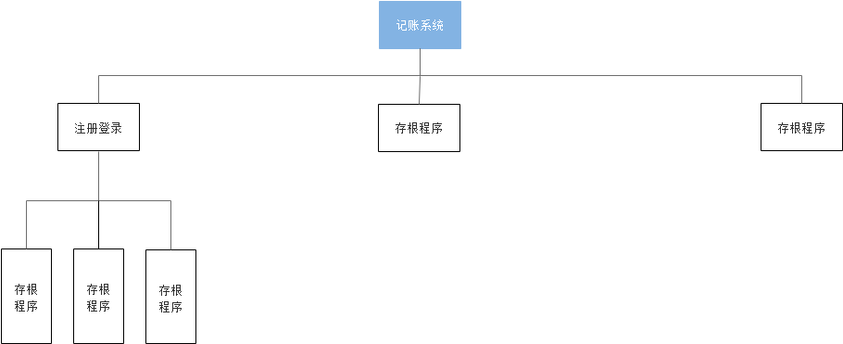
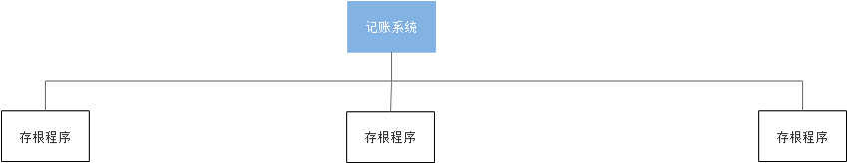
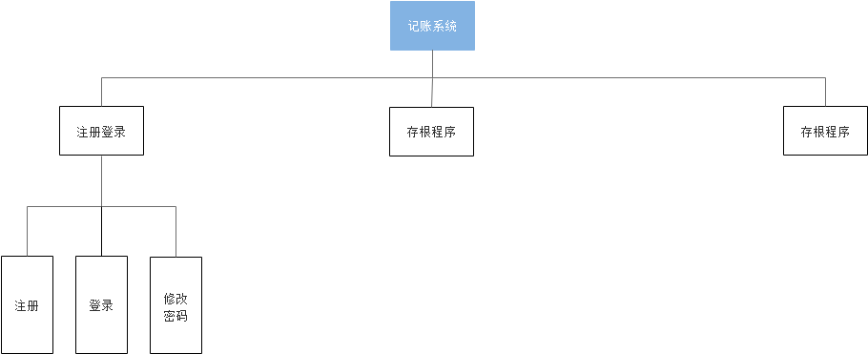
04
集成测试
9

Slide 12
04
集成测试
自顶向下集成分析
早期检验主要的控制或关键的选择，及早发现问题，想办法解决。
自顶向下的方法虽然讲起来简单，但在实际使用中可能存在逻辑问题。
解决方法：
①把许多测试推迟到用真实模块代替存根程序以后再进行
②
10

Slide 13
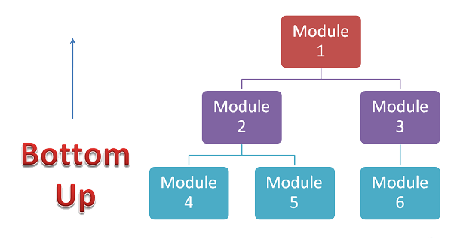
04
集成测试
自底向上集成简介
从“原子”模块开始（即在软件结构最低层的模块）开始组装和测试。因为时从底部向上结合模块，总能得到所需的下层模块处理功能，所以不需要根程序。
11

Slide 14
04
集成测试
自底向上集成执行步骤
①把低层模块组合成实现某个特定的软件子功能的族
②写一个驱动程序（用于测试的控制程序），协调测试数据的输入和输出
③对由模块组成的子功能族进行测试
④去掉驱动程序，沿软件结构自下向上移动，把子功能族组合起来形成更大的子功能族
从②开始不断执行上述过程直至构造出完整的软件结构
12

Slide 15
04
集成测试
13

Slide 16
04
集成测试
自底向上集成分析
除了自顶向下集成和自底向上集成外，还有什么集成方式？？
虽然不需要根程序，但需要编写测试驱动程序；能够较早地发现低层关键模块中的错误，但不能在早期发现上层模块地接口错误；其优缺点与自顶向上集成测试方法正好相反
1、三明治集成（Sandwich Integration）
2、基干集成（Backbone Integration）
3、分层集成（Layers Integration）
4、基于功能的集成（Function-Based Integration）
5、基于进度的集成（Schedule-Based Integration）
14

Slide 17
04
集成测试
三明治集成
（1）概念：三明治集成（Sandwich Integration）有时也被称为混合式集成，三明治集成就是把系统划分为三层，中间一层为目标层，测试的时候，对目标层上面的一层使用自顶向下的集成策略，对目标层下面的一层使用自底向上的集成策略，最后测试在目标层会合。
（2）目的：综合自顶向下的集成测试策略和自底向上的集成测试策略的优点。
（3）策略: 首先对目标层上面的一层采用自顶向下的测试策略，对主模块A进行测试，对A调用的子模块（目标层）用桩单元代替。其次对目标层下面的一层采用自底向上的测试策略。 最后将三层集成在一起。
（4）优点：集合了自顶向下和自底向上的两种集成策略的优点。
（5）缺点：中间层在被集成前测试不充分。
15

Slide 18
04
集成测试
回归测试
在集成测试中，每当一个新模块结合进来时，程序就发生了变化。这些变化有可能使原来工作正常的功能出现问题
回归测试：重新执行已经做果的测试的某个子集，以保证变化没有带来非预期的副作用
回归测试集：
1、检测软件全部功能的代表性测试用例
2、专门针对可能受修改影响的软件功能的附加测试
3、针对被修改过的软件成分的测试
16

Slide 19
04
确认测试
确认测试也称验收测试，它的目标是验证软件的有效性
确认
验证
为了保证软件确实满足了用户需求而进行的一系列活动
保证软件正确地实现某个特定要求的一系列活动
软件有效性:软件的功能和性能同用户所合理期待的一样
描述
软件需求规格说明书
17

Slide 20
04
确认测试
确认测试的范围
用户参与
黑盒测试
参与设计测试方案
验收前开发单位对用户进行培训
测试计划包括要进行的测试的种类及进度安排，测试过程规定用来检测软件是否与需求一致的测试方案
结果：
(1)功能和性能与用户要求一致，软件是可以接受的
(2)功能和性能与用户要求有差距
解决办法
和用户充分协商
18

Slide 21
04
确认测试
软件配置复查
目的
保证软件配置的所有成分齐全，质量符合要求，文档与程序完全一致，具有完成软件维护所必须的细节，而且已编好目录
遵循
除合同规定的内容和要求，由人工审查软件配置之外，还应严格遵循用户指南及其他操作程序，检验使用手册的完整性和正确性
19

Slide 22
04
确认测试
一、测试时间不同
1、alpha测试：alpha测试在系统开发接近完成时对应用系统的测试。
2、beta测试：beta测试在开发和测试根本完成时所做的测试。
二、测试人不同
1、alpha测试：alpha测试是由一个用户在开发环境下进行的测试，也可以是公司内部的用户在模拟实际环境下进行的测试。
2、beta测试：beta测试是由公司外部的软件的多个最终用户们进行的测试。
三、测试环境不同
1、alpha测试：alpha测试时开发人员在场，一般是请用户到开发现场去测试 。
2、beta测试：beta测试时开发者通常不在测试现场，用户们在一个或多个用户的实际使用环境下测试。
Alpha测试
Alpha测试是一种非正式验收测试，是由一个用户在开发环境下进行的测试，也可以是公司内部的用户在模拟实际操作环境下进行的测试
Beta测试
Beta测试是一种验收测试，由软件用户在客户场所进行，是软件产品完成了功能测试和系统测试之后，在产品发布之前所进行的软件测试活动
20

Slide 23
05
白盒测试
白盒测试简介
白盒测试又称结构测试、透明盒测试、逻辑驱动测试或基于代码的测试。白盒测试是一种测试用例设计方法，盒子指的是被测试的软件，白盒指的是盒子是可视的，即清楚盒子内部的东西以及里面是如何运作的
白盒测试法的覆盖标准有逻辑覆盖、循环覆盖和基本路径测试。其中逻辑覆盖包括语句覆盖、判定覆盖、条件覆盖、判定/条件覆盖、条件组合覆盖和路径覆盖。
21

Slide 24
05
白盒测试
白盒测试覆盖标准
语句覆盖： 每条语句至少执行一次。在代码中只包含if而没有对应的else时测试用例可能只考虑执行if的情况。
判断覆盖： 每个判定的每个分支至少执行一次。只考虑了判断语句的最终结果，而忽略了条件本身在执行过程中的变化。
条件覆盖： 每个判定的每个条件应取到各种可能的值。只要求每个条件的真假都出现而对判断语句的真假没有做出要求，不能保证判断覆盖。
判定/条件覆盖： 同时满足判定覆盖条件覆盖。判断中每个条件的所有可能结果至少出现一次，每个判定本身所有可能结果也至少出现一次。
条件组合覆盖： 每个判定中各条件的每一种组合至少出现一次。线性的增加了用例的数量。
路径覆盖： 程序中每一条可能的路径至少执行一次。使工作量呈指数级增长，在一定情况下执行路径使不可能被执行的。
22

Slide 25
05
黑盒测试
黑盒测试简介
黑盒测试，它是通过测试来检测每个功能是否都能正常使用。在测试中，把程序看作一个不能打开的黑盒子，在完全不考虑程序内部结构和内部特性的情况下，在程序接口进行测试，它只检查程序功能是否按照需求规格说明书的规定正常使用，程序是否能适当地接收输入数据而产生正确的输出信息。黑盒测试着眼于程序外部结构，不考虑内部逻辑结构，主要针对软件界面和软件功能进行测试。
23

Slide 26
06
调试
调试
在测试发现错误之后排除错误的过程
（1）找到了问题的原因并把问题改正和排除掉
过程
（2）没找到问题的原因
（1）蛮干法
（2）回溯法
（3）原因排除法
途径
24

Slide 27
06
软件可靠性
软件可靠性
测试阶段的根本目标是消除错误，保证软件的可靠性
软件可靠性是程序在给定的时间间隔内，按照规格说明书的规定成功运行的概率
定义
程序在给定的时间点，按照规格说明书的规定，成功地运行地概率
可用性
25

Slide 28
小组分工及评价
组长评分标准：起始分100分，未按时完成扣5分，未达到指标扣5分，
重要任务双倍扣分，扣完为止
自评/评分标准：主观评分
总评分=组长评分*0.5+自评/评分*0.25+自评/评分*0.25，小数四舍五入

Slide 29
参考资料
[1]张海藩,牟永敏.软件工程导论[M].清华大学出版社:北京,2013:1-31.
[2]集成测试之自顶向下、自底向上、三明治集成
https://blog.csdn.net/fbvukn/article/details/85853826
[3]什么是集成测试（集成测试示例教程）
https://blog.csdn.net/chengyuweng7838/article/details/100996270
[4]软件测试基础回顾(八)-集成测试教程：大爆炸，自上而下和自下而上
https://www.cnblogs.com/dangkai/articles/9360302.html

Slide 30
感谢观看

